Slide 1



Chào mừng các em đến với tiết Tiếng Việt

Slide 2
Bài 25
Đất nước chúng mình

Slide 3

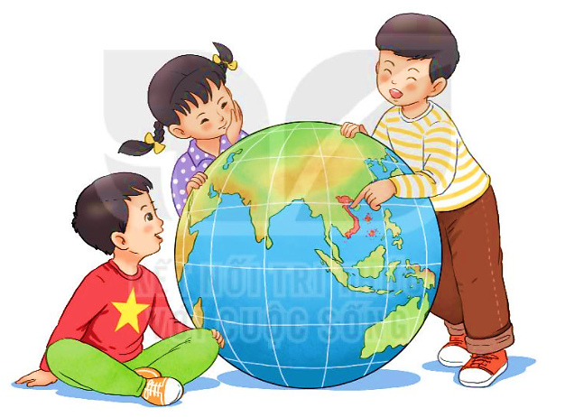
ĐẤT NƯỚC CHÚNG MÌNH
BÀI 25
BÀI 25
Đoán xem các bạn nhỏ trong tranh đang nói gì.

Slide 4

Thứ hai ngày 2 tháng 5 năm 2022
Tiếng Việt
Đọc: Đất nước chúng mình

Slide 5


YÊU CẦU CẦN ĐẠT
1. Đọc đúng các từ khó. Ngắt nghỉ hợp lí.
2. Giới thiệu về đất nước Việt Nam với 4 chủ đề bộ phận: giới thiệu chung, lịch sử đất nước, địa lí, khí hậu và trang phục truyền thống.
3. Thêm yêu quê hương đất nước, tự hào về đất nước và con người Việt Nam.

Slide 6
Tiết 1 + 2: Đọc

Slide 7

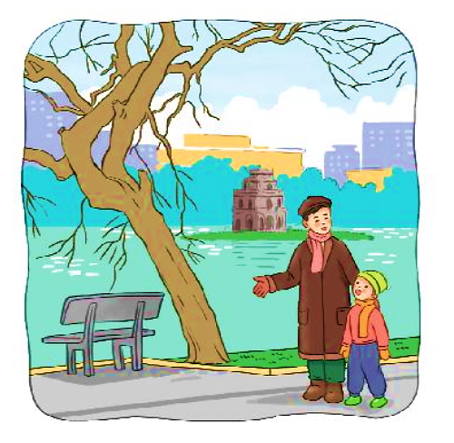
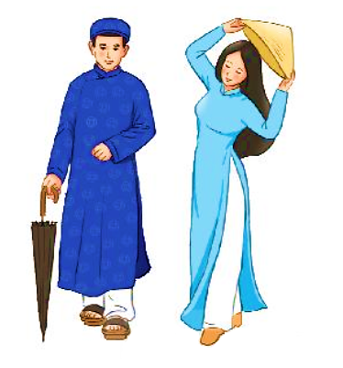
ĐỌC MẪU
ĐẤT NƯỚC CHÚNG MÌNH
Việt Nam là đất nước tươi đẹp của chúng mình. Thủ đô nước mình là Hà Nội. Lá cờ Tổ quốc hình chữ nhật, nền đỏ, ở giữa có ngôi sao vàng năm cánh.
Việt Nam có những vị anh hùng có công lớn với đất nước như Hai Bà Trưng, Bà Triệu, Trần Hưng Đạo, Quang Trung, Hồ Chí Minh,... Những con người ấy đã làm rạng danh lịch sử nước nhà.
Đất nước mình có ba miền Bắc, Trung, Nam với khí hậu khác nhau. Miền Bắc và miền Trung một năm có bốn mùa: xuân, hạ, thu, đông. Miền Nam có hai mùa: mùa mưa và mùa khô.
Trang phục truyền thống của người Việt Nam là áo dài. Áo dài thường được mặc trong dịp Tết hay lễ hội.
(Trung Sơn)

Slide 8
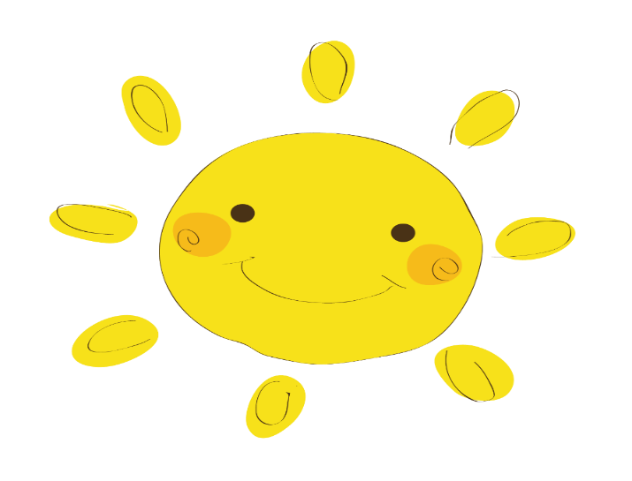

Luyện đọc từ khó
Hai Bà Trưng
Quang Trung
Bà Triệu
Hồ Chí minh
Trần Hưng Đạo
rạng danh

Slide 9
Chia đoạn
ĐẤT NƯỚC CHÚNG MÌNH
1
Việt Nam là đất nước tươi đẹp của chúng mình. Thủ đô nước mình là Hà Nội. Lá cờ Tổ quốc hình chữ nhật, nền đỏ, ở giữa có ngôi sao vàng năm cánh.
Việt Nam có những vị anh hùng có công lớn với đất nước như Hai Bà Trưng, Bà Triệu, Trần Hưng Đạo, Quang Trung, Hồ Chí Minh,... Những con người ấy đã làm rạng danh lịch sử nước nhà.
2
Đất nước mình có ba miền Bắc, Trung, Nam với khí hậu khác nhau. Miền Bắc và miền Trung một năm có bốn mùa: xuân, hạ, thu, đông. Miền Nam có hai mùa: mùa mưa và mùa khô.
3
Trang phục truyền thống của người Việt Nam là áo dài. Áo dài thường được mặc trong dịp Tết hay lễ hội.
(Trung Sơn)
4

Slide 10

ĐẤT NƯỚC CHÚNG MÌNH
1
Việt Nam là đất nước tươi đẹp của chúng mình. Thủ đô nước mình là Hà Nội. Lá cờ Tổ quốc hình chữ nhật, nền đỏ, ở giữa có ngôi sao vàng năm cánh.

Slide 11
2
Việt Nam có những vị anh hùng có công lớn với đất nước như Hai Bà Trưng, Bà Triệu, Trần Hưng Đạo, Quang Trung, Hồ Chí Minh,... Những con người ấy đã làm rạng danh lịch sử nước nhà.

Slide 12
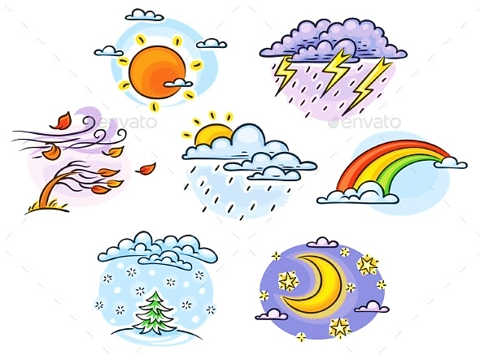
Đất nước mình có ba miền Bắc, Trung, Nam với khí hậu khác nhau. Miền Bắc và miền Trung một năm có bốn mùa: xuân, hạ, thu, đông. Miền Nam có hai mùa: mùa mưa và mùa khô.
3
: các đặc điểm về nắng, mưa, nhiệt độ,... được lặp lại hàng năm của một vùng.
Khí hậu

Slide 13
Trang phục truyền thống của người Việt Nam là áo dài. Áo dài thường được mặc trong dịp Tết hay lễ hội.
4

Slide 14

Yêu cầu
- Phân công đọc theo đoạn
- Tất cả thành viên đều đọc
- Sửa lỗi cho bạn nếu bạn đọc chưa đúng.
LUYỆN ĐỌC
NHÓM 4

Slide 15
Đọc theo nhóm
ĐẤT NƯỚC CHÚNG MÌNH
1
Việt Nam là đất nước tươi đẹp của chúng mình. Thủ đô nước mình là Hà Nội. Lá cờ Tổ quốc hình chữ nhật, nền đỏ, ở giữa có ngôi sao vàng năm cánh.
Việt Nam có những vị anh hùng có công lớn với đất nước như Hai Bà Trưng, Bà Triệu, Trần Hưng Đạo, Quang Trung, Hồ Chí Minh,... Những con người ấy đã làm rạng danh lịch sử nước nhà.
2
Đất nước mình có ba miền Bắc, Trung, Nam với khí hậu khác nhau. Miền Bắc và miền Trung một năm có bốn mùa: xuân, hạ, thu, đông. Miền Nam có hai mùa: mùa mưa và mùa khô.
3
Trang phục truyền thống của người Việt Nam là áo dài. Áo dài thường được mặc trong dịp Tết hay lễ hội.
(Trung Sơn)
4

Slide 16
Đọc toàn bài
ĐẤT NƯỚC CHÚNG MÌNH
Việt Nam là đất nước tươi đẹp của chúng mình. Thủ đô nước mình là Hà Nội. Lá cờ Tổ quốc hình chữ nhật, nền đỏ, ở giữa có ngôi sao vàng năm cánh.
Việt Nam có những vị anh hùng có công lớn với đất nước như Hai Bà Trưng, Bà Triệu, Trần Hưng Đạo, Quang Trung, Hồ Chí Minh,... Những con người ấy đã làm rạng danh lịch sử nước nhà.
Đất nước mình có ba miền Bắc, Trung, Nam với khí hậu khác nhau. Miền Bắc và miền Trung một năm có bốn mùa: xuân, hạ, thu, đông. Miền Nam có hai mùa: mùa mưa và mùa khô.
Trang phục truyền thống của người Việt Nam là áo dài. Áo dài thường được mặc trong dịp Tết hay lễ hội.
(Trung Sơn)

Slide 17
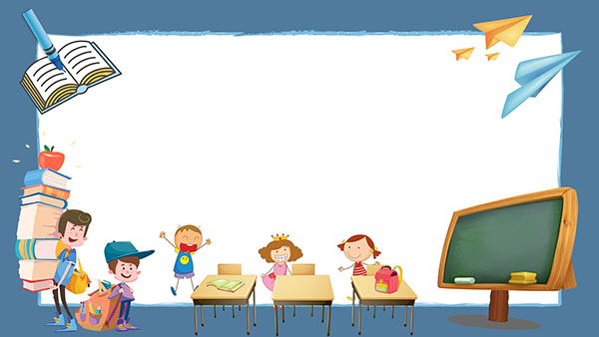
Trả lời câu hỏi

Slide 18
TRẢ LỜI CÂU HỎI
1. Sắp xếp các thẻ dưới đây theo trình tự các đoạn trong bài đọc.
2
Tên nước, thủ đô, lá cờ
1
Các miền, khí hậu
4
Trang phục truyền thống
3
Những người anh hùng

Slide 19
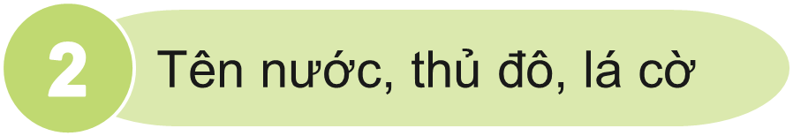



ĐẤT NƯỚC CHÚNG MÌNH
Việt Nam là đất nước tươi đẹp của chúng mình. Thủ đô nước mình là Hà Nội. Lá cờ Tổ quốc mình hình chữ nhật, nền đỏ, ở giữa có ngôi sao vàng năm cánh.
Việt Nam có những vị anh hùng có công với đất nước như Hai Bà Trưng, Bà Triệu, Trần Hưng Đạo, Quang Trung, Hồ Chí Minh,… Những con người ấy đã làm rạng danh lịch sử nước nhà.
Đất nước mình có ba miền Bắc, Trung, Nam với khí hậu khác nhau. Miền Bắc và miền Trung một năm có bốn mùa: xuân, hạ, thu, đông. Miền Nam có hai mùa: mùa mưa và mùa khô.
Trang phục truyền thống của người Việt Nam là áo dài. Áo dài thường được mặc trong dịp Tết hay lễ hội.
(Trung Sơn)
Notes:
Đọc toàn bài

Slide 20
TRẢ LỜI CÂU HỎI
1. Sắp xếp các thẻ dưới đây theo trình tự các đoạn trong bài đọc.
1
2
Tên nước, thủ đô, lá cờ
Các miền, khí hậu
3
4
Trang phục truyền thống
Những người anh hùng

Slide 21
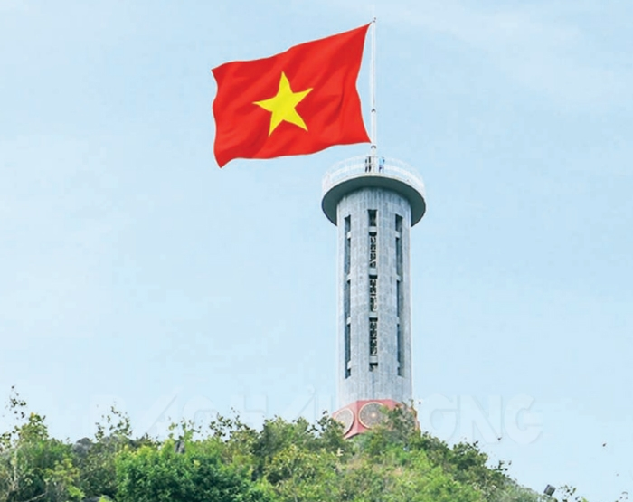
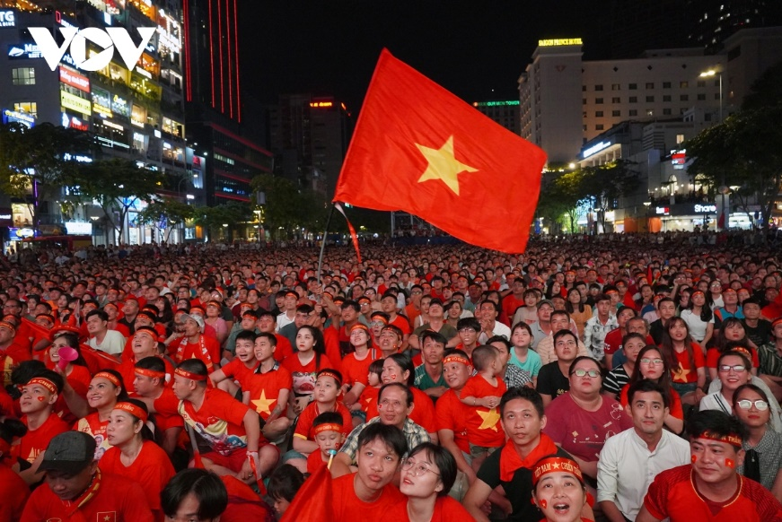
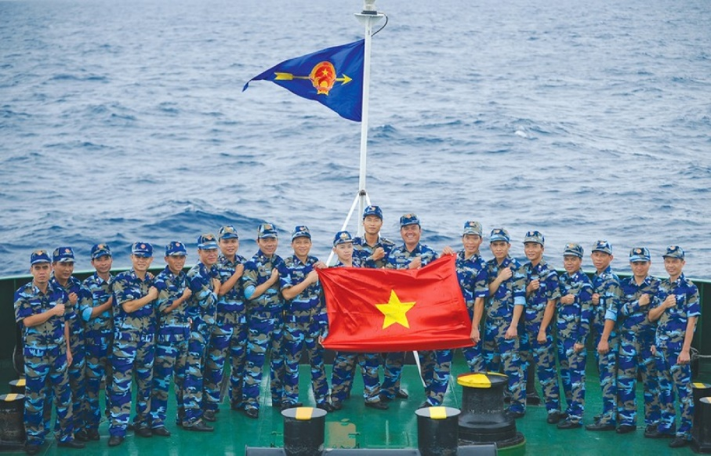
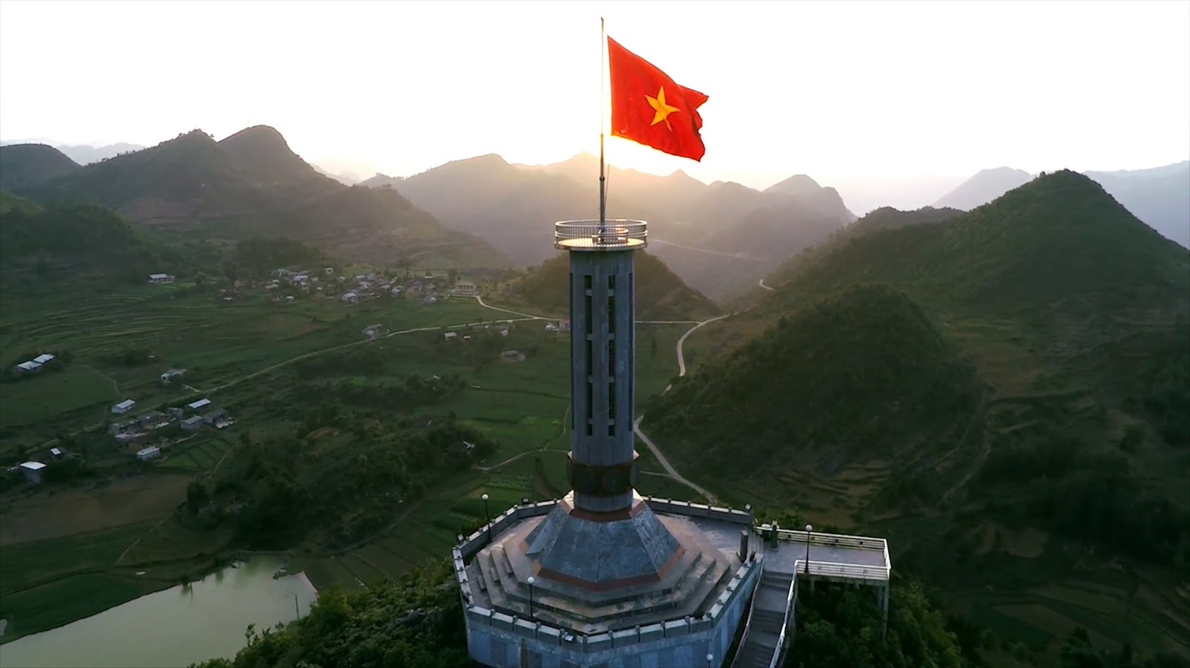
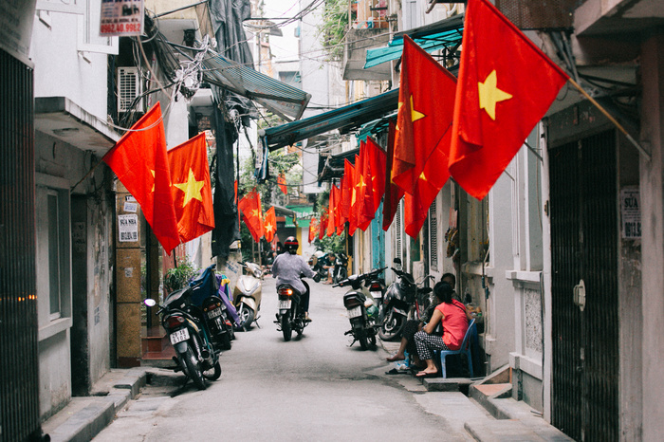
2
Lá cờ tổ quốc ta được tả như thế nào?
Notes:
GV giáo dục thêm cho HS ý nghĩa của lá cờ

Slide 22
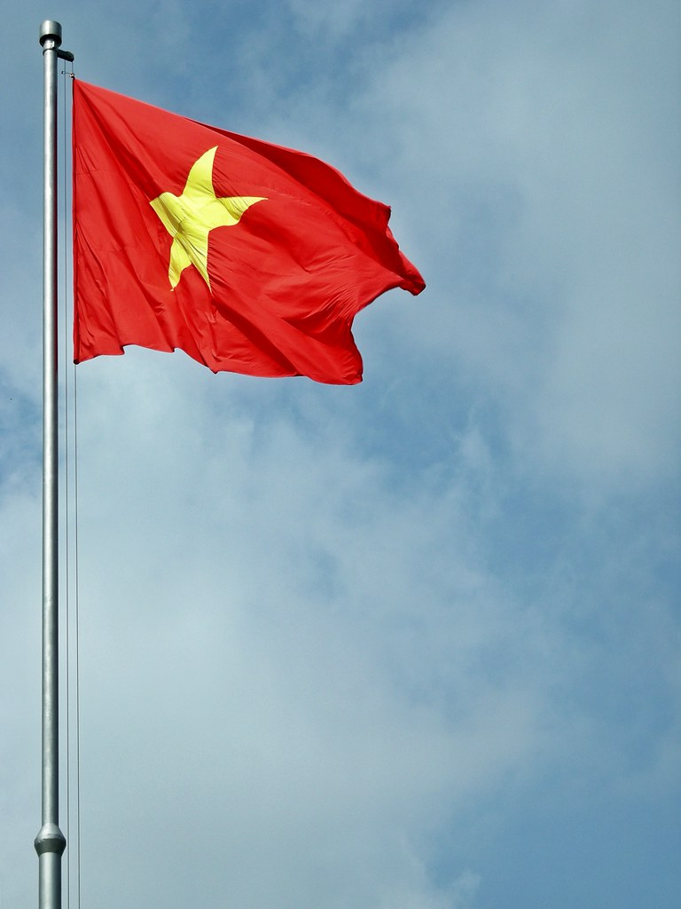
2
Lá cờ tổ quốc ta được tả như thế nào?
Lá cờ tổ quốc Việt Nam được tả: Lá cờ Tổ quốc mình hình chữ nhật, nền đỏ, ở giữa có ngôi sao vàng năm cánh.

Slide 23
3
Bài đọc nói đến những vị anh hùng nào của dân tộc ta?
Việt Nam có những vị anh hùng có công với đất nước như Hai Bà Trưng, Bà Triệu, Trần Hưng Đạo, Quang Trung, Hồ Chí Minh,… Những con người ấy đã làm rạng danh lịch sử nước nhà.
Bài đọc nói đến những vị anh hùng nào của dân tộc là: Hai Bà Trưng, Bà Triệu, Trần Hưng Đạo, Quang Trung, Hồ Chí Minh.

Slide 24
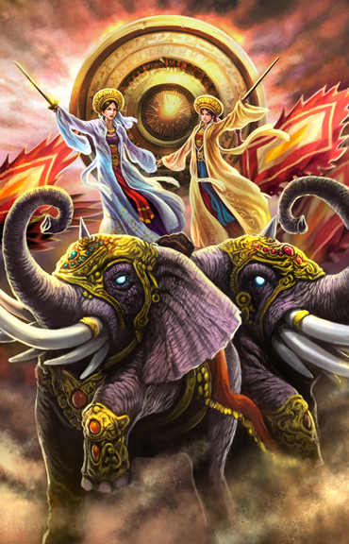
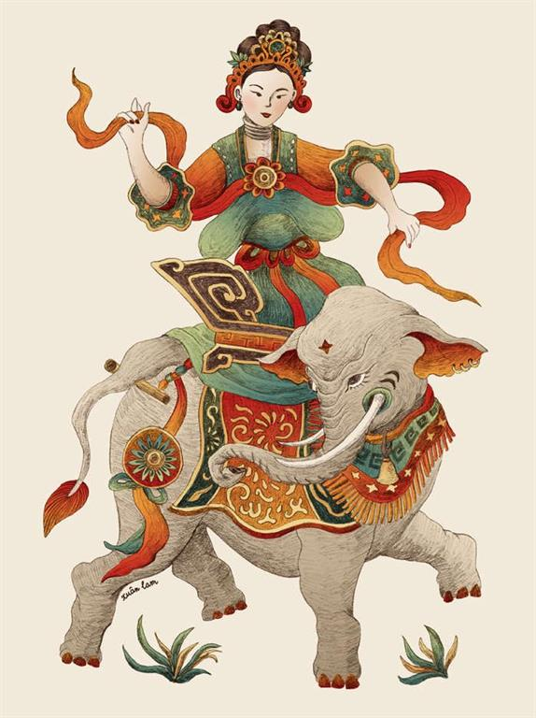
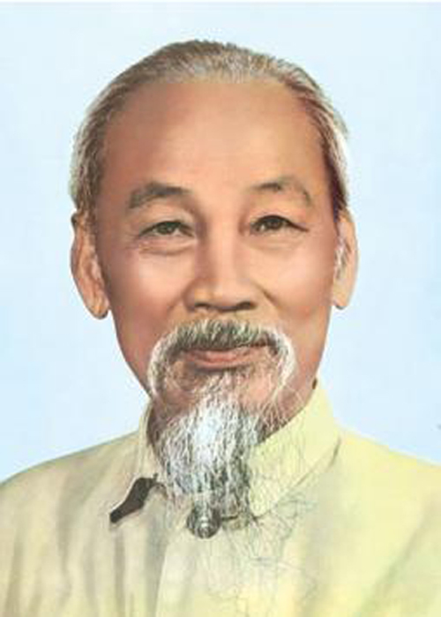
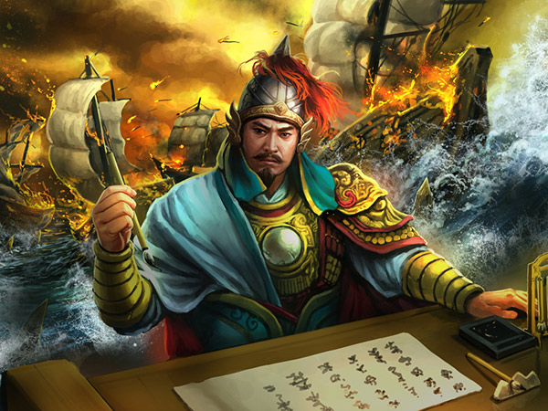
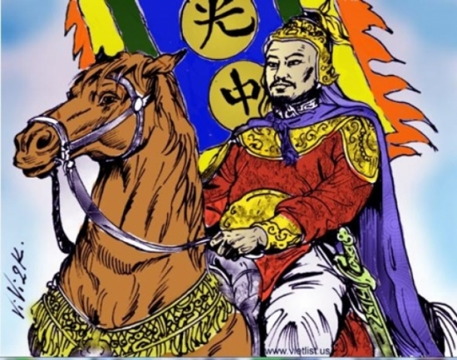
Hai Bà Trưng
Bà Triệu
Hồ Chí Minh
Trần Hưng Đạo
Quang Trung

Slide 25
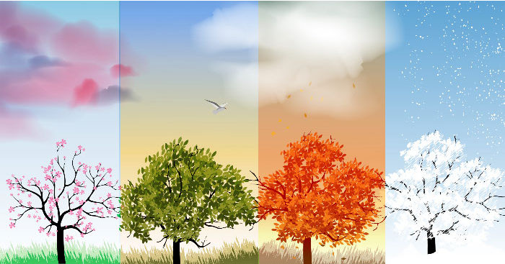
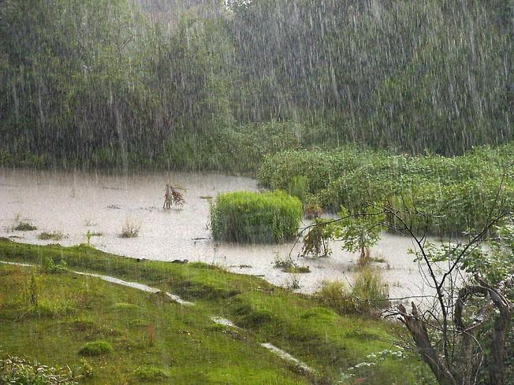
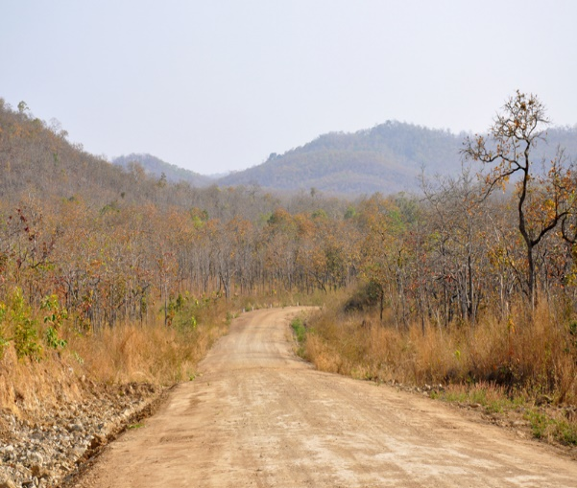
4
Kể tên các mùa trong năm của ba miền đất nước.
Đất nước mình có ba miền Bắc, Trung, Nam với khí hậu khác nhau. Miền Bắc và miền Trung một năm có bốn mùa: xuân, hạ, thu, đông. Miền Nam có hai mùa: mùa mưa và mùa khô.
Miền Bắc và miền Trung
Miền Nam
Xuân Hạ Thu Đông
Mùa mưa Mùa khô

Slide 26
LUYỆN ĐỌC LẠI
ĐẤT NƯỚC CHÚNG MÌNH
Việt Nam là đất nước tươi đẹp của chúng mình. Thủ đô nước mình là Hà Nội. Lá cờ Tổ quốc hình chữ nhật, nền đỏ, ở giữa có ngôi sao vàng năm cánh.
Việt Nam có những vị anh hùng có công lớn với đất nước như Hai Bà Trưng, Bà Triệu, Trần Hưng Đạo, Quang Trung, Hồ Chí Minh,... Những con người ấy đã làm rạng danh lịch sử nước nhà.
Đất nước mình có ba miền Bắc, Trung, Nam với khí hậu khác nhau. Miền Bắc và miền Trung một năm có bốn mùa: xuân, hạ, thu, đông. Miền Nam có hai mùa: mùa mưa và mùa khô.
Trang phục truyền thống của người Việt Nam là áo dài. Áo dài thường được mặc trong dịp Tết hay lễ hội.
(Trung Sơn)

Slide 27
LUYỆN TẬP

Slide 28
LUYỆN TẬP
1. Tìm các tên riêng có trong bài đọc.

Slide 29
ĐẤT NƯỚC CHÚNG MÌNH
Việt Nam là đất nước tươi đẹp của chúng mình. Thủ đô nước mình là Hà Nội. Lá cờ Tổ quốc hình chữ nhật, nền đỏ, ở giữa có ngôi sao vàng năm cánh.
Việt Nam có những vị anh hùng có công lớn với đất nước như Hai Bà Trưng, Bà Triệu, Trần Hưng Đạo, Quang Trung, Hồ Chí Minh,... Những con người ấy đã làm rạng danh lịch sử nước nhà.
Đất nước mình có ba miền Bắc, Trung, Nam với khí hậu khác nhau. Miền Bắc và miền Trung một năm có bốn mùa: xuân, hạ, thu, đông. Miền Nam có hai mùa: mùa mưa và mùa khô.
Trang phục truyền thống của người Việt Nam là áo dài. Áo dài thường được mặc trong dịp Tết hay lễ hội.
(Trung Sơn)

Slide 30
LUYỆN TẬP
1. Tìm các tên riêng có trong bài đọc.
Việt Nam
Hà Nội
Hai Bà Trưng
Hồ Chí Minh
Bắc
Bà Triệu
Quang Trung
Trung
Trần Hưng Đạo
Nam

Slide 31
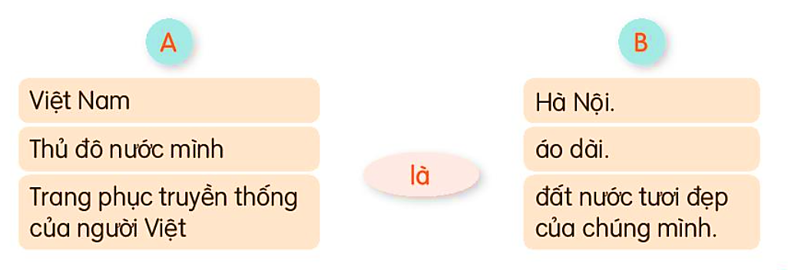
2. Dùng từ là kết hợp từ ngữ ở cột A với từ ngữ ở cột B để tạo câu giới thiệu.
→ Việt Nam là đất nước tươi đẹp của chúng mình.
→ Thủ đô nước mình là Hà Nội.
→ Trang phục truyền thống của người Việt là áo dài.

Slide 32
YÊU CẦU CẦN ĐẠT
1. Đọc đúng các từ khó. Ngắt nghỉ hợp lí.
2. Giới thiệu về đất nước Việt Nam với 4 chủ đề bộ phận: giới thiệu chung, lịch sử đất nước, địa lí, khí hậu và trang phục truyền thống.
3. Thêm yêu quê hương đất nước, tự hào về đất nước và con người Việt Nam.

Slide 33


Trang phục truyền thống của nước ta là…
A. Áo dài
B. Váy
C. Áo bà ba

Slide 34
Thủ đô của nước Việt Nam là…
A. Đà Nẵng
B. Hà Nội
C. Thành phố Hồ Chí Minh

Slide 35
Xin chào và hẹn gặp lại!

